Slide 1

Analytical Model for a Wind Turbine with a
Doubly-Fed Induction Generator
Emulating Electrical Faults in the
Rotor and Stator

Slide 2
Modelo analítico para uma turbina eólica
com um gerador de indução duplamente excitado
emulando falhas elétricas no rotor e estator
R. V. Rocha, R. N. Tominaga, S. L. Avila, R. M. Monaro, M. B. C. Salles, B. S. Carmo
USP – InnovaPower – TotalEnergies

Slide 3
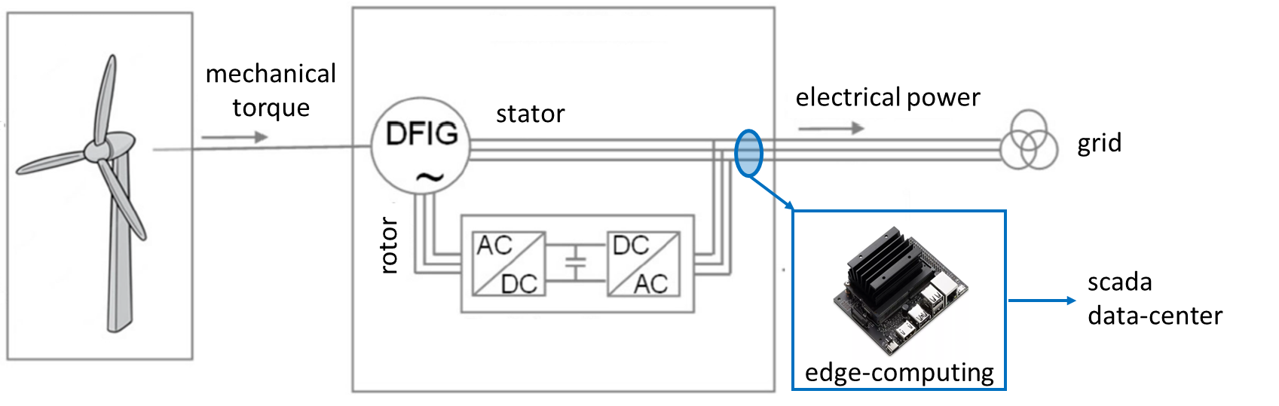
Motivação
Monitoramento e diagnóstico por assinatura de corrente elétrica (MCSA)

Slide 4

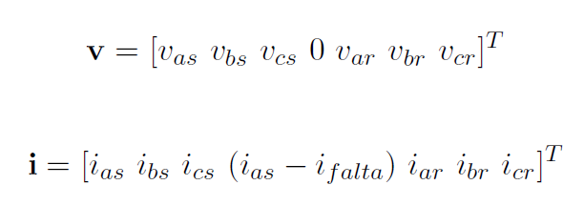
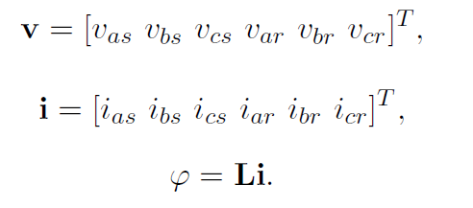
Método
Exemplo:
Ocorrendo um curto-circuito entre as espiras da fase a do estator, este enrolamento se divide em duas partes, uma que permanece operando, transportada pela corrente i_{as} e outra pela corrente de falta i_{fault}.

Slide 5
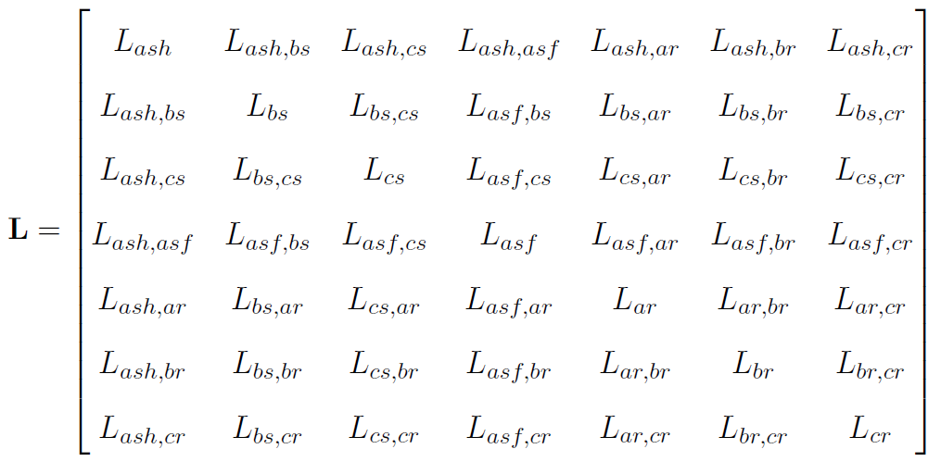
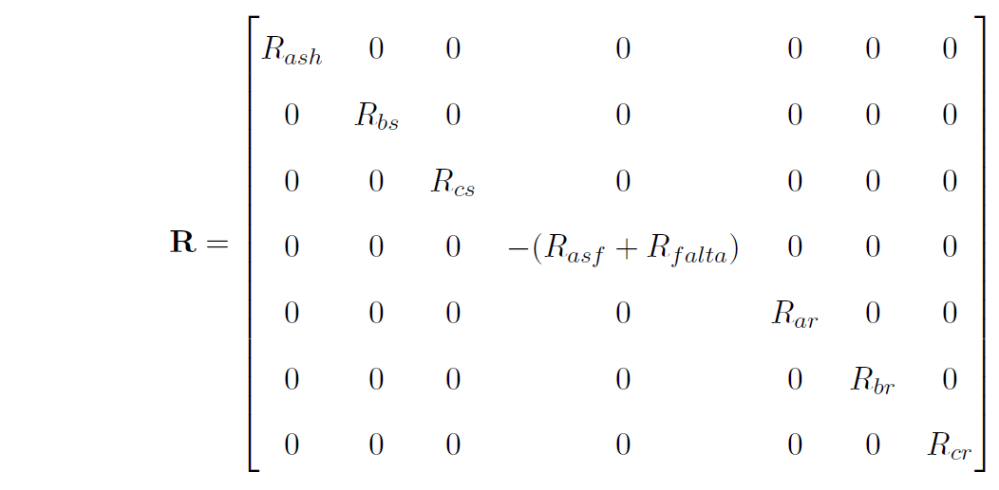
Método
Exemplo: curto-circuito entre as espiras da fase a do estator.

Slide 6
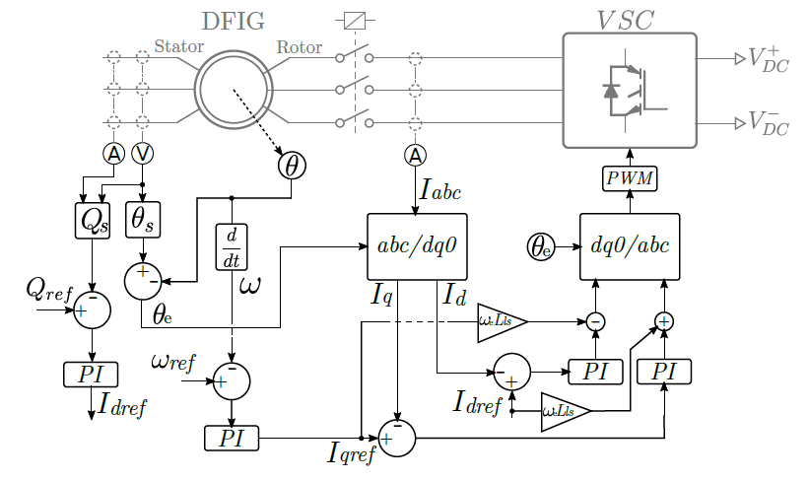
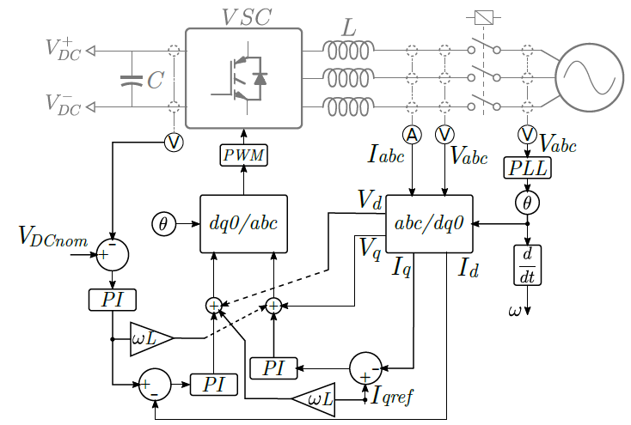
Método
DFIG: (a) gerador para conversor, (b) conversor para rede.

Slide 7
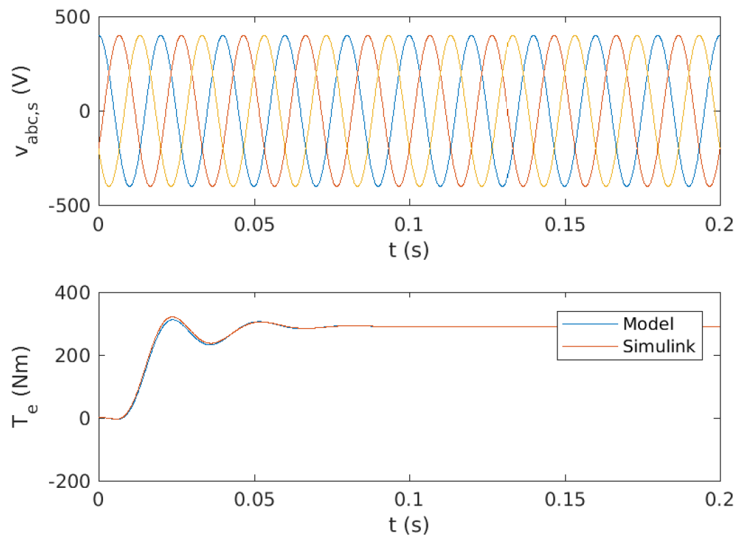
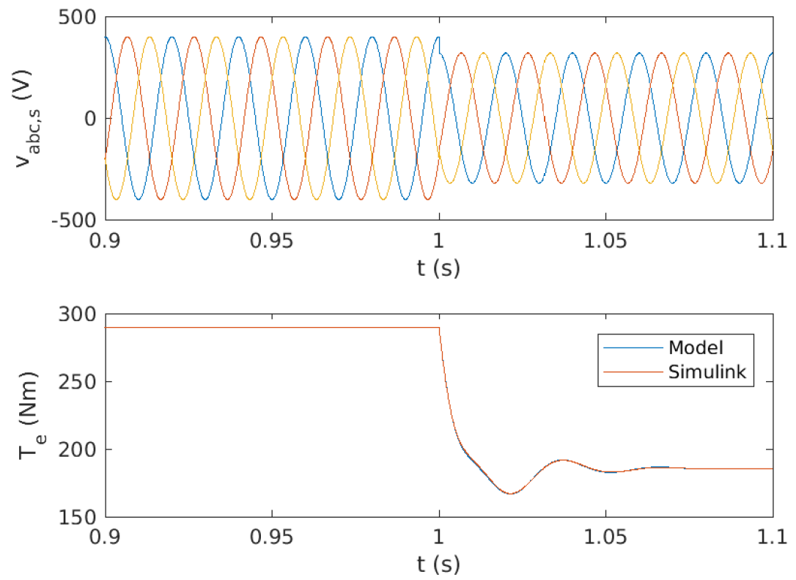
Validação
Modelo x Simulink Torque!

Slide 8
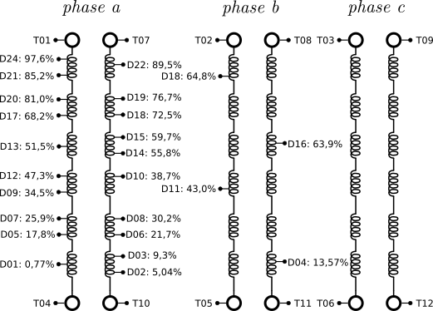
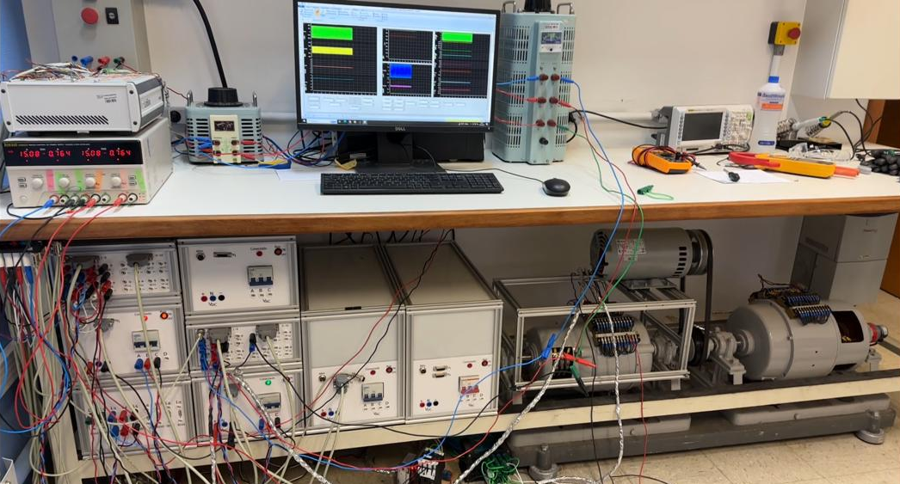
Validação
Experimental – InnovaPower – USP

Slide 9
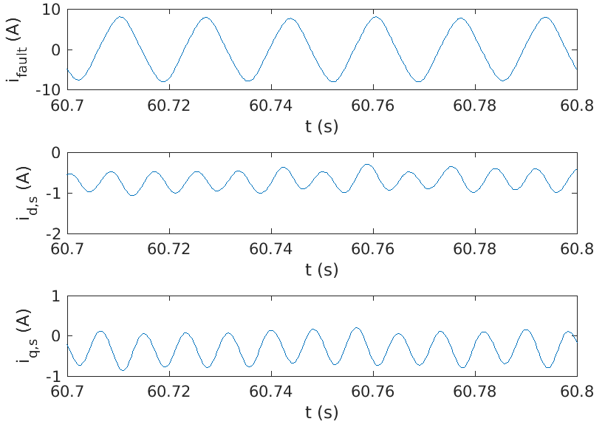
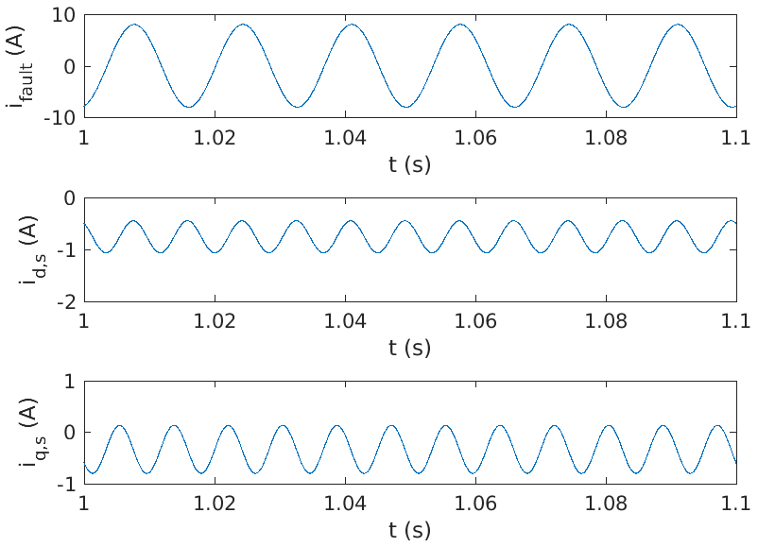
Validação
Experimental – InnovaPower – USP
Resultados (a) experimentais e (b) por simulação das correntes dq do estator durante um curto-circuito envolvendo 13% das espiras no enrolamento da fase b.

Slide 10
Conclusão
O modelo analítico proposto aproxima corretamente o comportamento de um gerador real sob condições de falha elétrica;
Através da simulação de um sistema de equações é possível gerar dados para treinar e testar algoritmos de detecção e diagnóstico de falhas;
Trabalhos futuros visam o uso de ferramentas de I.A. para identificação de falhas elétricas baseadas na análise de assinatura de corrente elétrica (MCSA) e o desenvolvimento de uma estrutura avançada de manutenção preditiva.

Slide 11

Obrigado!!!
R. V. Rocha, R. N. Tominaga, S. L. Avila,
R. M. Monaro, M. B. C. Salles, B. S. Carmo
USP – InnovaPower – TotalEnergies
Sérgio Avila
slavila@gmail.com

